Slide 1
Corso di Software Architecture Design Presentazione dei risultati della Iteration Review n. 2 09 Maggio 2023
Identificativo del Team: G04
Componenti del Team: Letizia Arena, Leonardo Ferrara
Identificativo del Task: T04

Slide 2
Descrizione del Task
Requisiti sul mantenimento delle Partite giocate:
Per ogni partita giocata dal giocatore il sistema deve mantenere lo storico di tale partita, memorizzando l’Id del giocatore, il tipo di partita (primo scenario, secondo scenario...) la data e l’ora di inizio e di termine della partita, la classe testata, l’insieme dei casi di test creati e i relativi risultati, nonché il Robot con cui si è giocato ed i casi di test creati dal Robot con i relativi risultati.

Slide 3
Obiettivi dell’Iterazione
•Il Team ha deciso di raggiungere i seguenti obiettivi per questa iterazione:
O1: Effettuare modifiche a seguito della prima review
O2: Delineare i servizi da implementare e le loro interfacce
O3: Scegliere il pattern architetturale per il problema in esame
O4: Approfondire le modalità di connessione al database e le API necessarie
O5: Creare un prototipo dei servizi da offrire

Slide 4
Attività Svolte
Le attività di ingegneria del software che sono state svolte sono:
Riscrittura delle storie utente, Class Diagram raffinato, Definizione delle interfacce, Esplorazione di tecnologie (Spring Boot, Maven, Postman), Creazione di prototipo esplorativo, Testing del prototipo mediante Postman.
Le attività organizzative/di supporto al team che sono state svolte:
Scelta dei tool da usare, Creazione di repository condiviso su GitHub, Organizzazione dei meeting

Slide 5
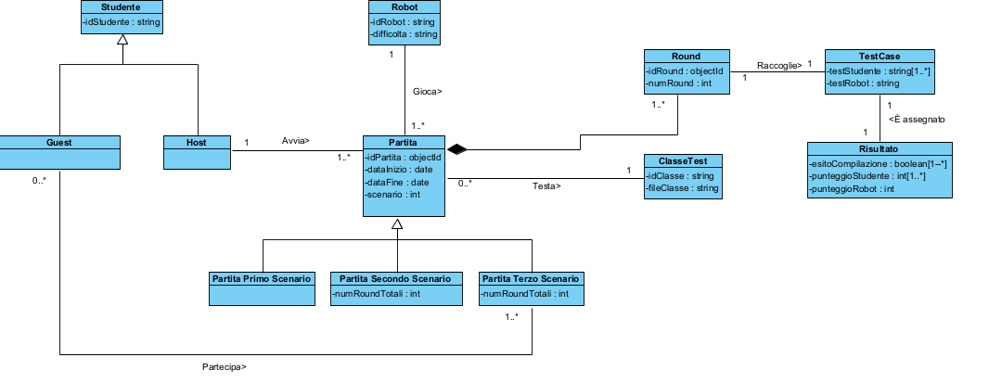

Slide 6
Artefatti
Storie utente
Class diagram raffinato
Tabella delle interfacce
Prototipo di servizio
Altri artefatti che si intende produrre nelle prossime iterazioni:
Raffinamento delle interfacce proposte
Sequence Diagram

Slide 7
Operazione | Descrizione Operazione | Input | Output
createGame | Il game engine richiede il salvataggio dei dati della partita avviata dal giocatore | idGiocatore, dataInizio, scenario, idRobot, difficoltaRobot, idClasse, fileClasse | idPartita
createRound | Il game engine richiede il salvataggio dei dati del round all’interno della partita avviata dal giocatore | idPartita, numeroRound | idRound
updateTestRound | Il game engine permette di salvare i file di testo creati (sia dai giocatori che dal robot) durante la scrittura dei test case | idRound, testStudenti, testRobot
updateRisultatoRound | Il game engine permette di salvare i risultati relativi ai test case (sia dei giocatori che del robot) relativi al round in corso | idRound, esitoCompilazione, punteggioStudente, punteggioRobot
updateGame | Il game engine deve salvare i dati di conclusione della partita | idPartita, dataFine, risultato
readStoricoGiocatore | Su richiesta il database deve fornire i dati relativi a tutte le partite giocate dallo specifico giocatore | idGiocatore | Per ogni partita: dataInizio, scenario,idRobot, difficoltaRobot, idClasse, fileClasse, dataFine, risultato

Slide 8
Operazione | Descrizione Operazione | Input | Output
readGame | Su richiesta il database deve fornire lo storico della partita selezionata e dei suoi round | idPartita | Per la partita: dataInizio, scenario, idRobot, difficoltaRobot, idClasse, fileClasse, dataFine, risultato Per ogni round: numeroRound, idRound, testStudenti, testRobot, esitoCompilazione, punteggioStudente, punteggioRobot
readRound | Su richiesta il database deve fornire le informazioni relative al round selezionato nella partita indicata | idPartita, numeroRound | idRound, testStudenti, testRobot, esitoCompilazione, punteggioStudente, punteggioRobot

Slide 9
Risultati ottenuti e sviluppi futuri
Cosa abbiamo ottenuto a valle dell’iterazione?
Comprensione delle interfacce richieste
Comprensione del possibile pattern architetturale per il progetto (Controller-Service-Repository)
Esplorazione delle tecnologie disponibili per API REST
Un prototipo che mostri il possibile funzionamento del servizio
Nella prossima iterazione intendiamo:
Raffinare e approfondire le interfacce del sistema
Allineare il prototipo con i servizi delineati nell’iterazione

